Slide 1
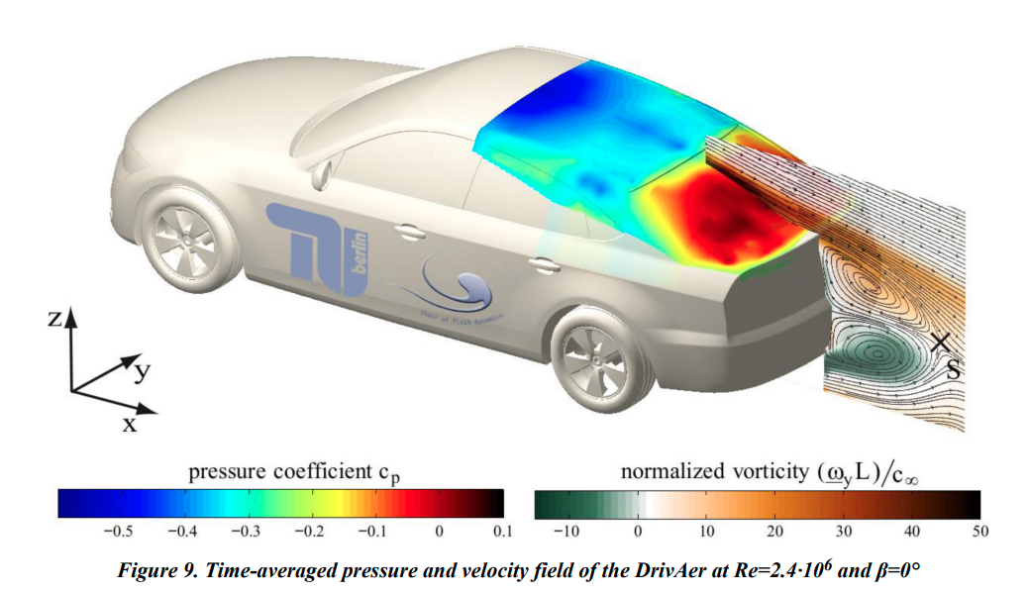
在空气动力学领域，空气阻力对汽车以及航空航天工业中载具的性能和效率有着至关重要的影响。以往的研究表明，预测这种阻力需要借助先进的工业仿真软件进行大规模流体力学模拟仿真，而该模拟过程不仅算法复杂，依赖工程经验和高性能计算集群，而且极为耗时，这极大地阻碍了设计的快速迭代开发以及实时气动性能优化。最近，深度学习技术，特别是 AI技术的发展，为该问题的求解提供了新的解决方法。这一技术突破不仅对汽车和航空航天行业有影响，还在风能、建筑、船舶和无人机设计等领域展现出跨学科革命性的应用潜力。虽然人工智能技术为快速精确地预测风阻带来了范式转变，但现有的机器学习模型的泛化能力仍存在显著局限性。例如，当车辆几何形状发生变化时，模型对训练集分布外的几何特征缺乏鲁棒性，预测误差会急剧增大，无法保持稳定的预测精度。多数模型和竞赛未能系统地评估算法在任意几何拓扑和多模态数据集上的泛化性能。针对这一关键问题，本次竞赛提出了面向任意三维形状车辆的快速阻力预测挑战任务，旨在研究具有强泛化能力的深度学习模型。
汽车风阻预测

Slide 2
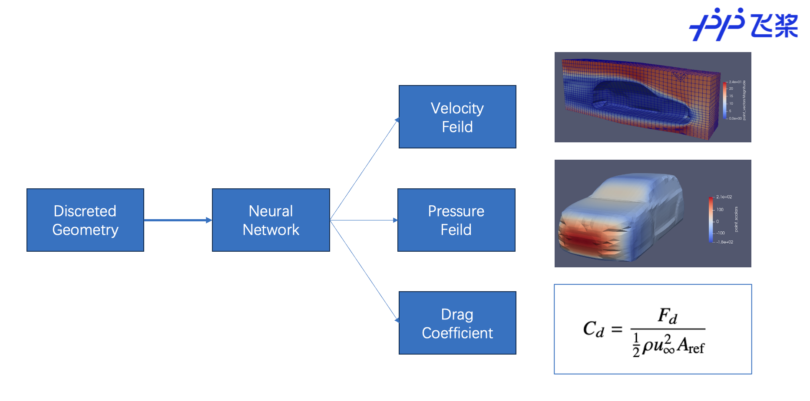
AI预测物理场

Slide 3
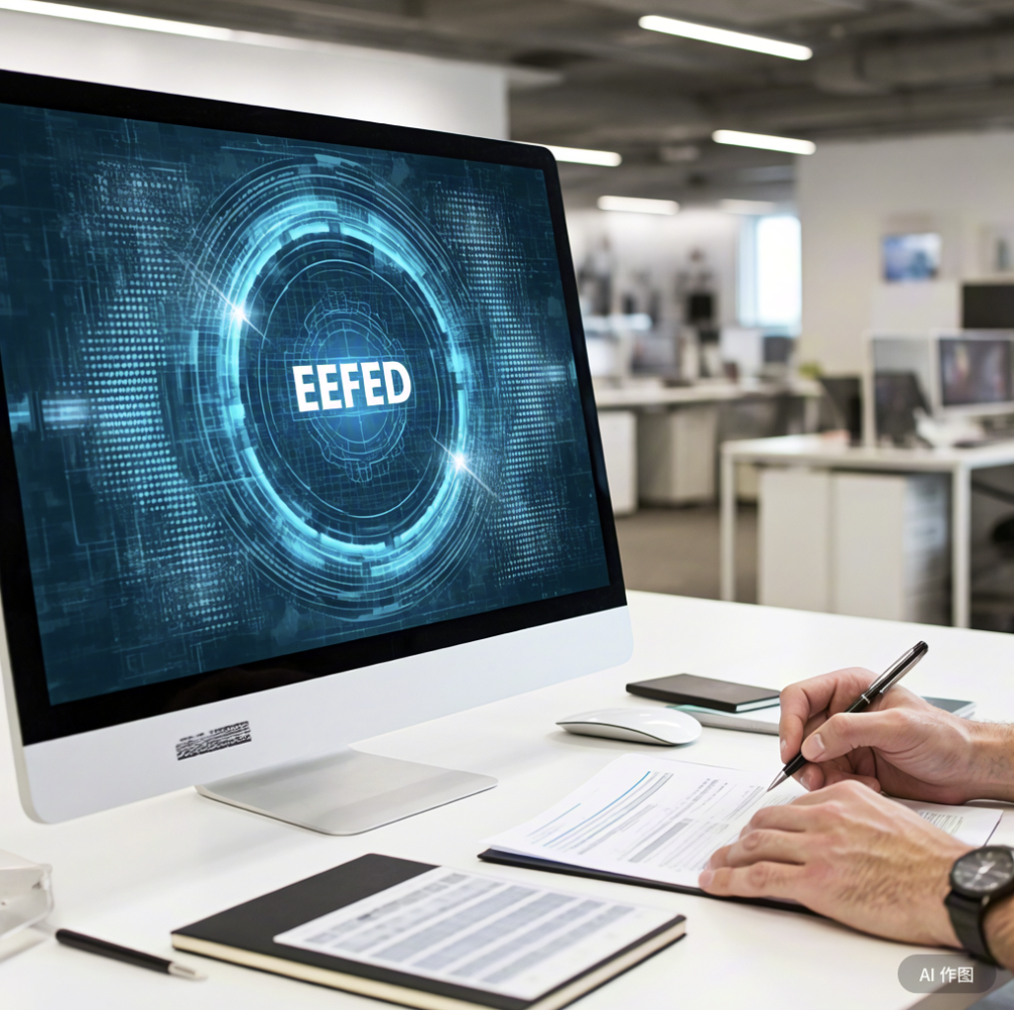
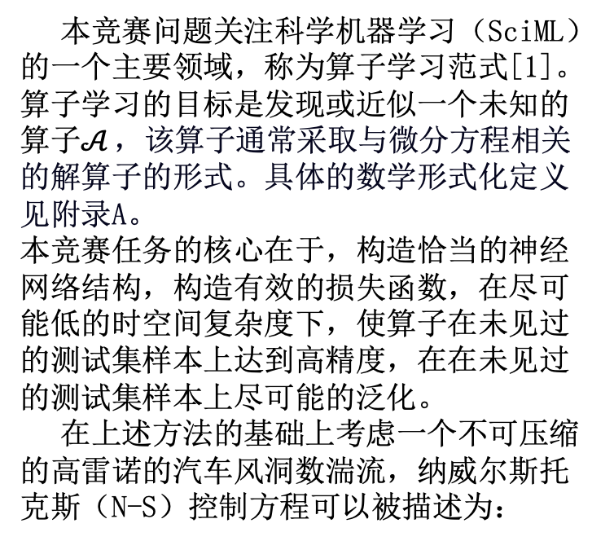

本竞赛问题关注科学机器学习（SciML）的一个主要领域，称为算子学习范式[1]。算子学习的目标是发现或近似一个未知的算子$𝒜$ ，该算子通常采取与微分方程相关的解算子的形式。具体的数学形式化定义见附录A。
本竞赛任务的核心在于，构造恰当的神经网络结构，构造有效的损失函数，在尽可能低的时空间复杂度下，使算子在未见过的测试集样本上达到高精度，在在未见过的测试集样本上尽可能的泛化。
在上述方法的基础上考虑一个不可压缩的高雷诺的汽车风洞数湍流，纳威尔斯托克斯（N-S）控制方程可以被描述为：
$$\frac{∂v}{∂t}+\left(v∇\right)v=−∇p+ν∇^{2}v, ∇⋅v=0$$

Slide 4
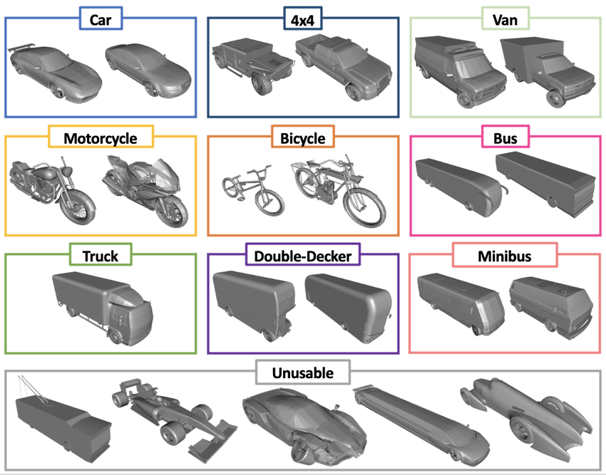
ShapeNet[2]是一个大型的3D CAD模型库，由斯坦福大学、普林斯顿大学和芝加哥丰田技术研究所的研究人员开发。这个数据集包含了超过300万个模型，其中22万个模型被分类到3135个类别中。其中3D ShapeNet Car 是ShapeNet 数据集中一个专门的子集，它包含了 1256 辆不同类型汽车的 3D 模型，这些模型被用于各种计算机视觉和图形学研究任务，例如 3D 对象重建、语义分割和点云生成等。

Slide 5
数据格式
变量名称 | 定义 | 形状
网格节点坐标 | 表示汽车表面的几何信息 | 节点个数,3
网格单元坐标 | 表示汽车表面的几何信息 | 单元个数,3
压力向量 | 表示汽车表面的物理信息 | 节点个数,1
数据归一化信息 | 用于风阻压力、汽车坐标的归一化 | -

Slide 6
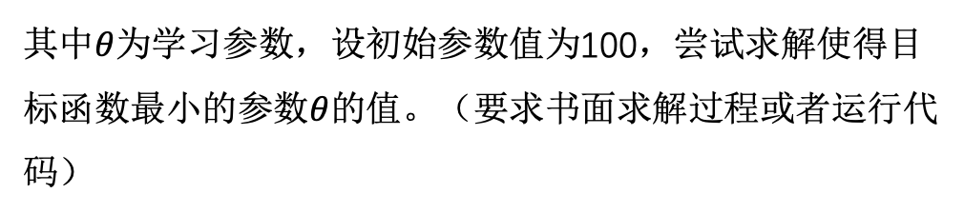
问题1: 算子学习神经网络快速预测汽车风阻的本质是通过梯度优化方法优化目标损失，对神经网络的参数进行优化。假设需要优化的目标损失函数为:
其中$θ$为学习参数，设初始参数值为100，尝试求解使得目标函数最小的参数$θ$的值。（要求书面求解过程或者运行代码）

Slide 7
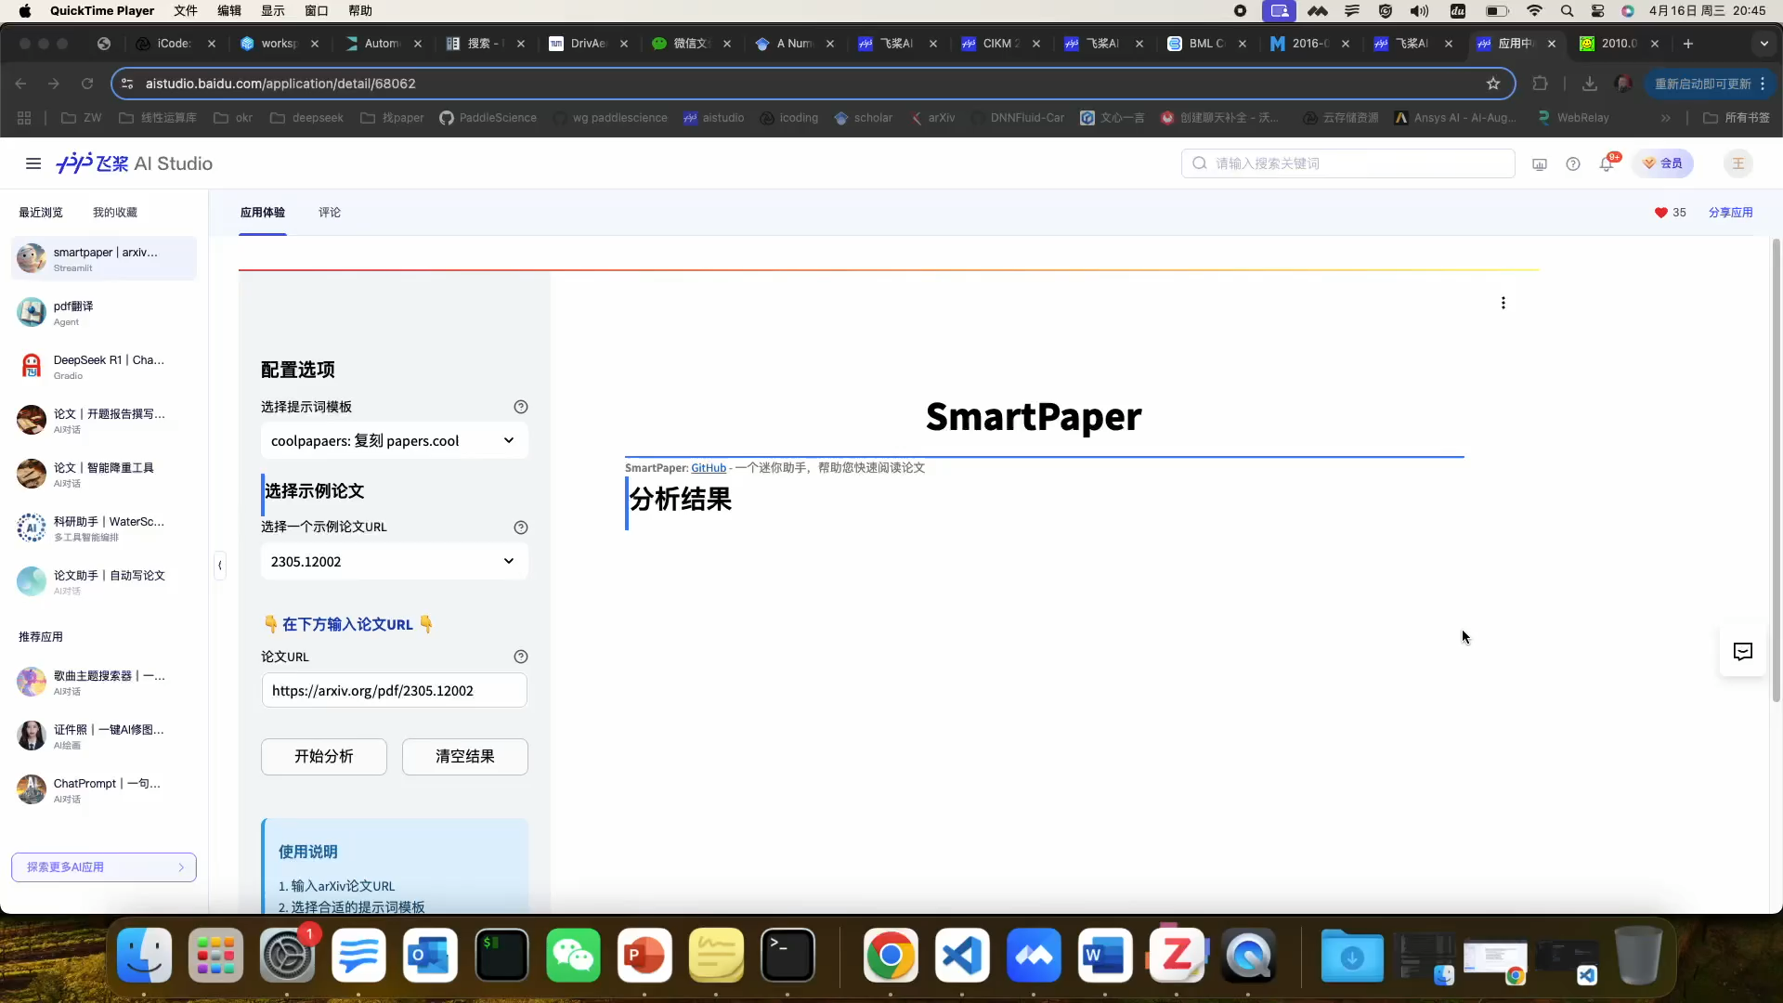
问题2：对于给定的高雷诺数湍流下汽车风阻压力数据，简化汽车模型的几何表面进行数据读取和处理。从赛题提供的仿真文件中，一方面提取汽车表面的关键物理信息作为模型仿真数据标签，另一方面提取汽车的关键几何特征作为输入，使用飞桨深度学习框架对数据格式、数据类型进行合理的处理，构造数据加载器[4]实现多进程异步加载。通过在星河社区科学计算专区报名[5]阅读文献和获取算力进行实验，完成文献调研，作为论文摘要部分的参考。
https://aistudio.baidu.com/application/detail/68062
推荐阅读：陈凯,李佳琳,王朋波,等.基于几何信息神经算子的参数化汽车几何风阻预测模型[C]//中国汽车工程学会汽车空气动力学分会.2024中国汽车工程学会汽车空气动力学分会学术年会论文集.百度公司;北京汽车研究总院;清华大学自动化系;,2024:2-11.DOI:10.26914/c.cnkihy.2024.023235.

Slide 8
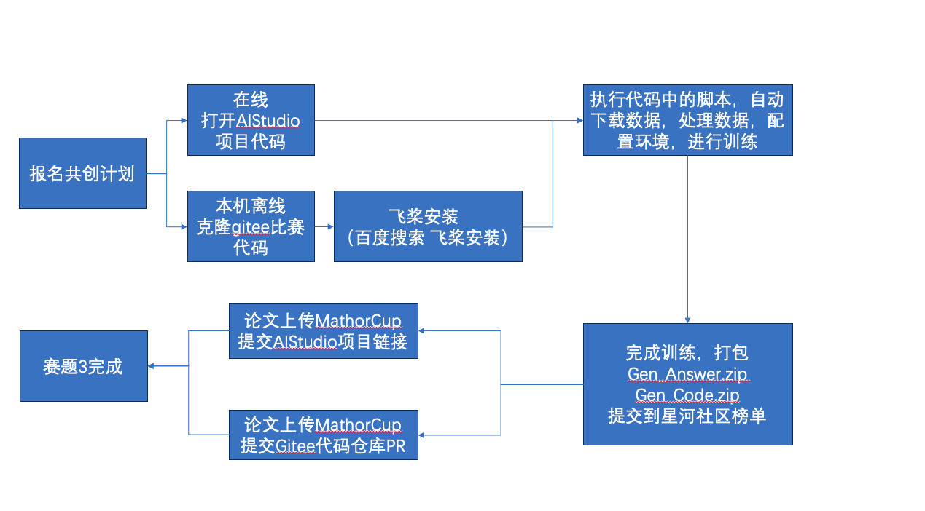

问题3：尝试构建算子神经网络，如 KAN（Kolmogorov-Arnold Network），Diffusion，Transformer，Fourier-Neural-Network, PINN（Physics Informed Neural Network）等等，基于深度学习的偏微分方程求解器，实现从输入几何信息到输出物理信息的快速预测，并使用飞桨完成论文实验代码编写。
报名飞桨共创计划活动领取AI芯片算力[5]
跑通AIStudio baseline示例项目, 对模型进行修改
在星河社区跑通训练推理流程，完成评分榜单提交
在MathorCup官网完成论文完成项目链接的提交
扫码加入QQ群，技术问题答疑
点击链接完成报名：
https://aistudio.baidu.com/activitydetail/1502019365

Slide 9
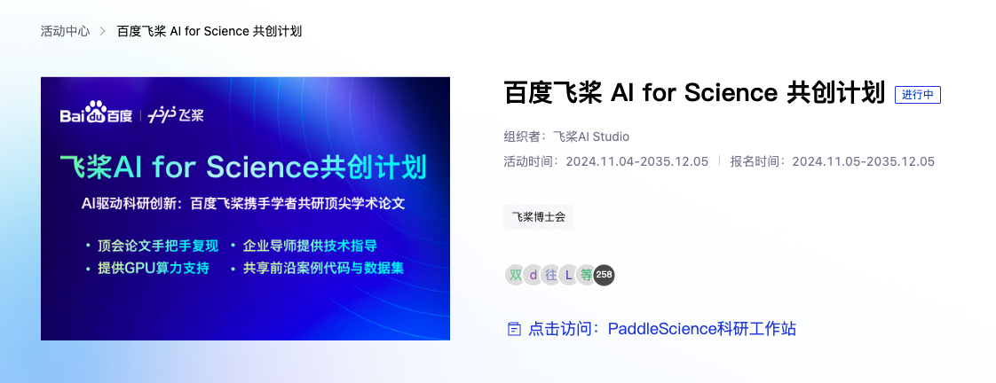
共创计划
报名
获取算力
发表飞桨生态论文
加入共创计划，领取算力，同时扫码加入QQ群，技术问题答疑
算力领取请发送邮件到dingjin05@baidu.com，模版如下：
主题：参赛编号+比赛算力申请
内容：比赛编号MC25XXXXXX，AI Studio UID：XXX，姓名，团队名称，申请算力
给您提供算力、案例、技术支持，您在论文加上以下注释即可 [1]This paper utilizes PaddlePaddle as the deep learning framework

Slide 10
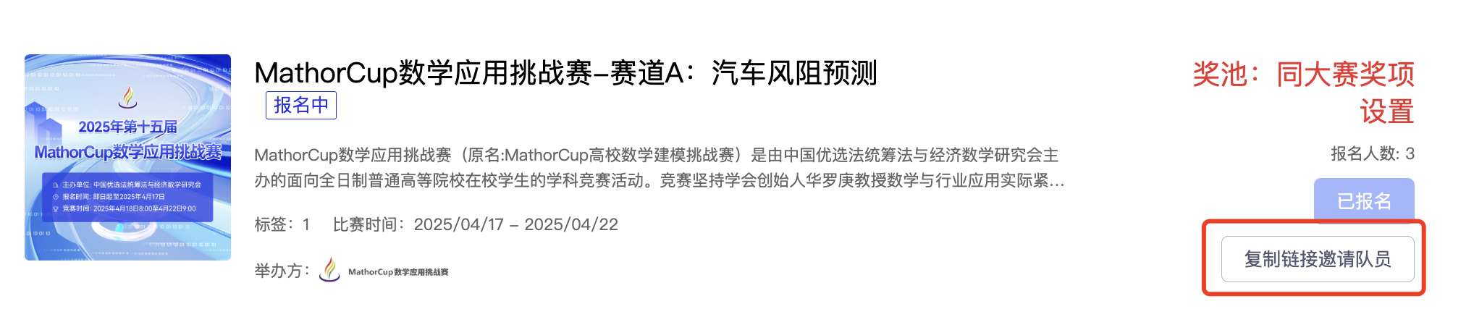
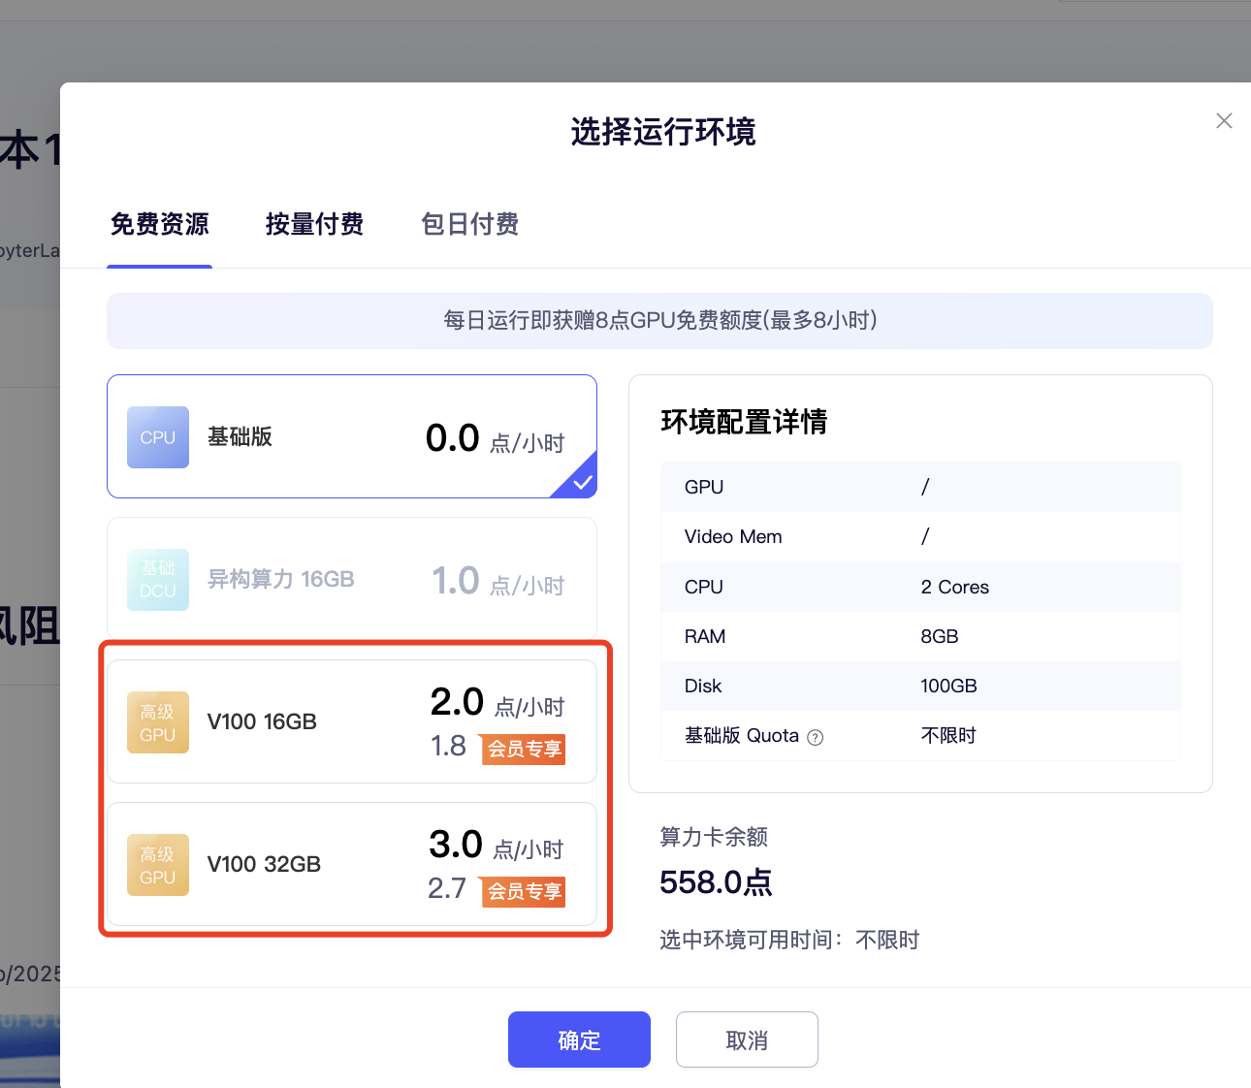
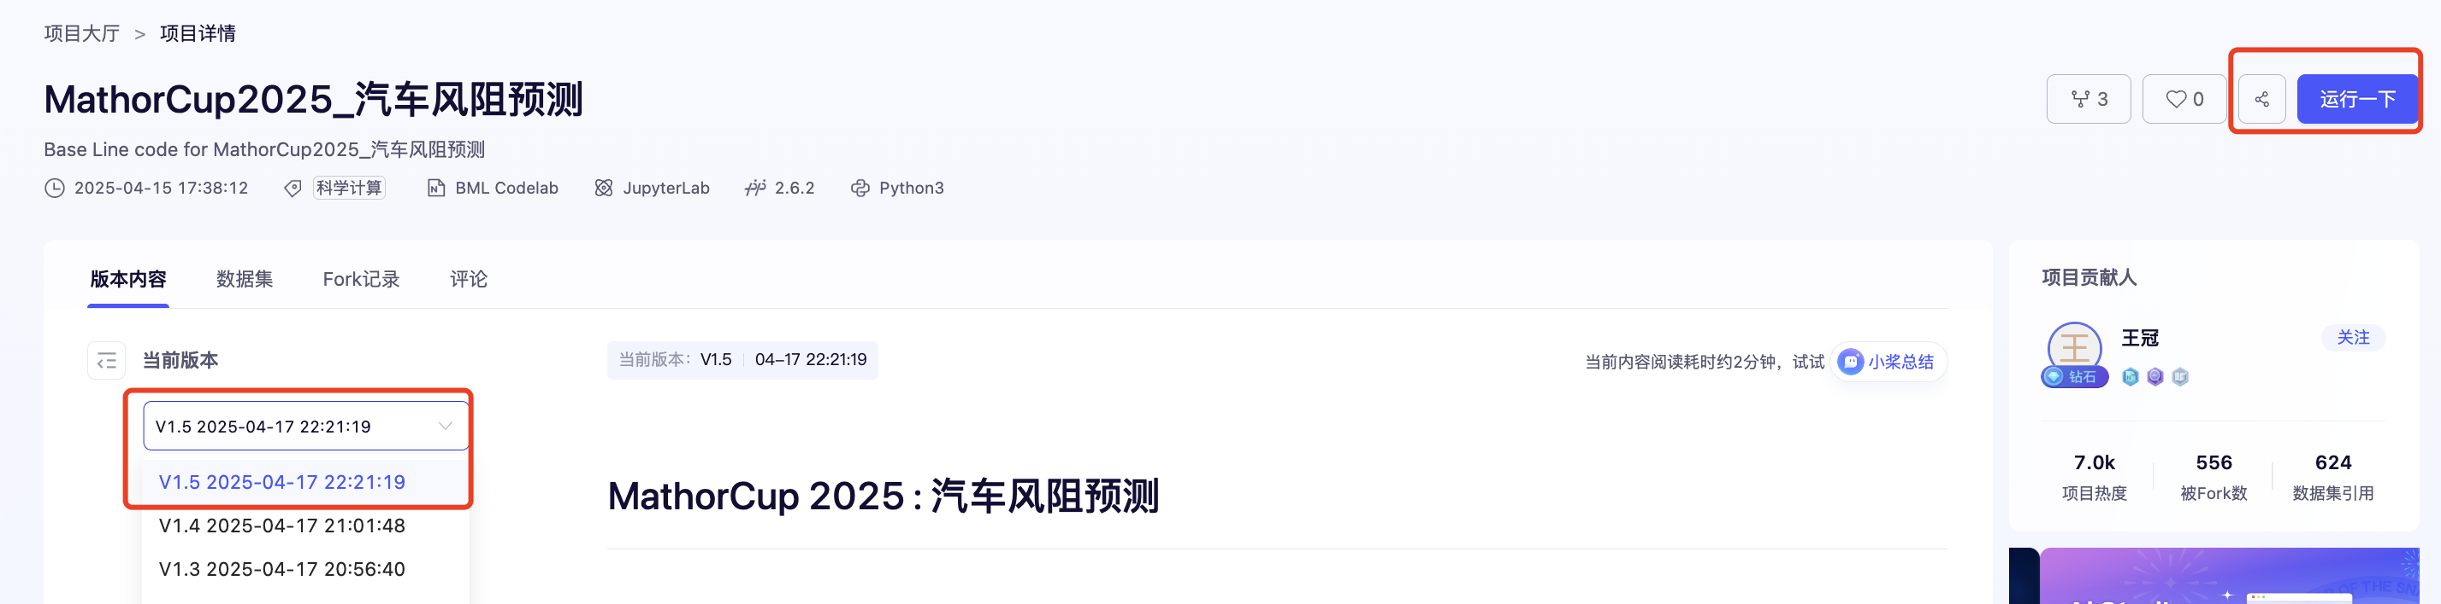
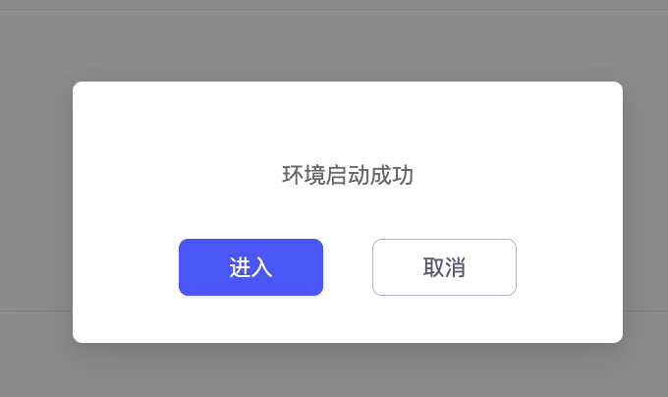
赛题说明、数据集、代码均在链接里面，可以直接使用，目前提供2个链接供学生选择：
星河社区项目链接：https://aistudio.baidu.com/projectdetail/9021898
代码仓库：https://gitee.com/Supob/MathorCup2025
学生根据情况，自己选择一个进行训练推理即可
星河社区训练步骤说明：
1.注册登录AI Studio（有百度账号的可以直接登录，建议以手机号作为唯一登录识别，避免出现多账号情况，多账号内容不互通）
2.找到MathorCup数学应用挑战赛-赛道A：汽车风阻预测这个比赛，点击报名，如有其他队友，可以复制链接邀请队员
3.根据赛题说明，开始打比赛
4.打开星河社区项目链接：https://aistudio.baidu.com/projectdetail/9021898，选择最新版本，点击运行一下
5.根据当前算力情况，选择合适资源，点击确定
6.出现「环境启动成功」弹窗，点击进入

Slide 11
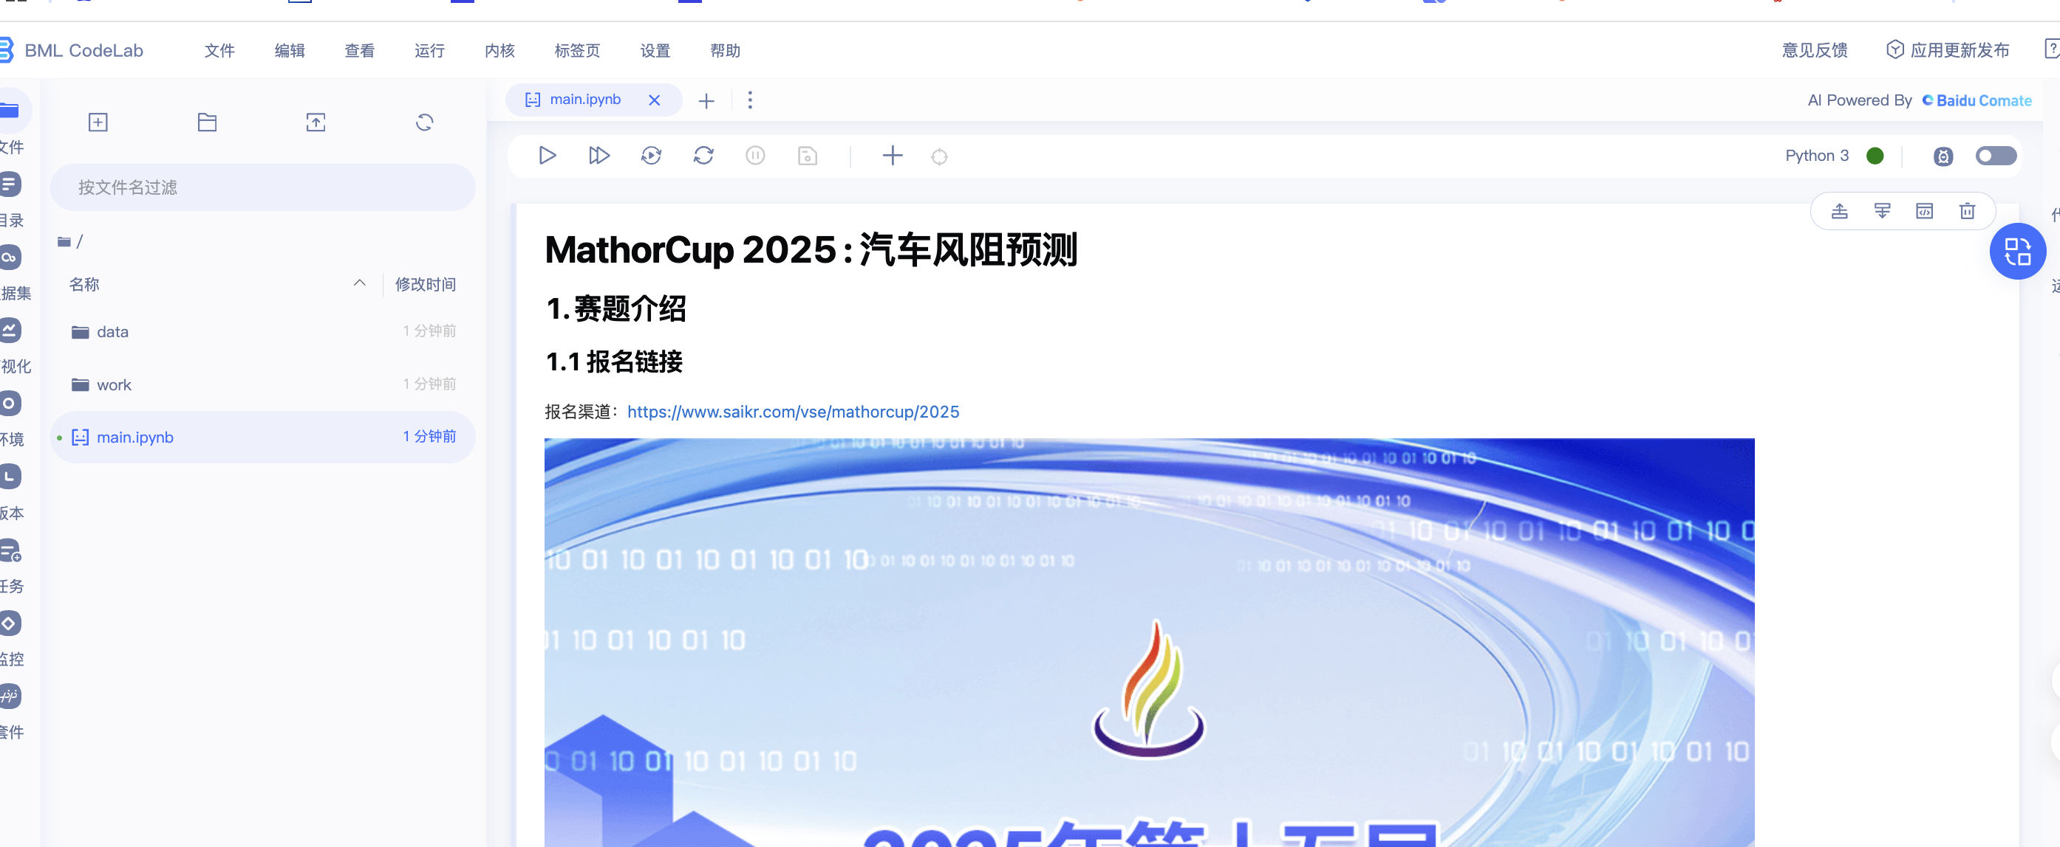
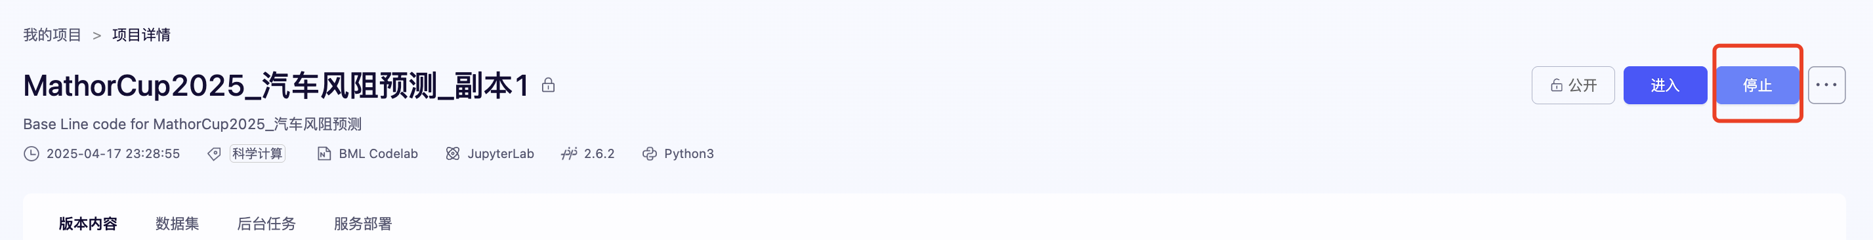
7.进入此页面，证明项目启动成功，可以开始进行推理训练
备注：项目结束后，回到项目页面，点击停止，避免造成算力浪费（如果不停止，机器不会自动停，直到消耗掉所有算力点数，需特别注意）

Slide 12
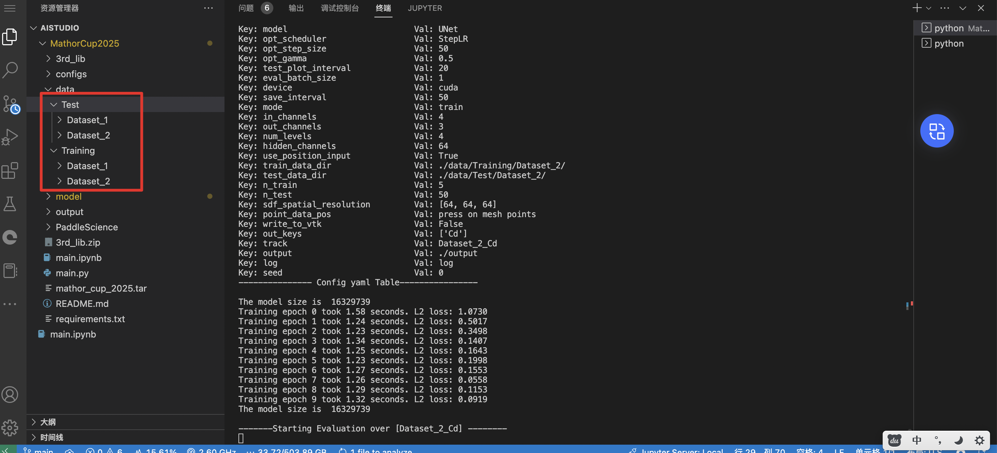
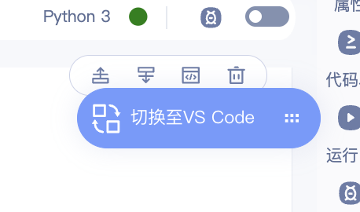
8.进入VS Code模式，开始进行训练、测试数据
9.打开终端，输入命令
训练、测试数据
包括压力（Dataset_1）
包括风阻系数（Dataset_2）

Slide 13
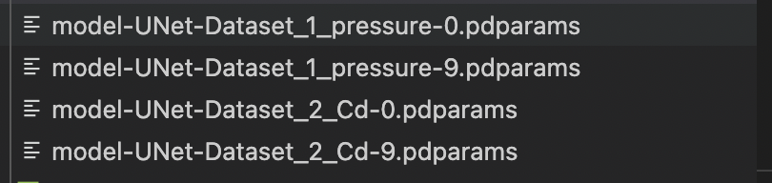
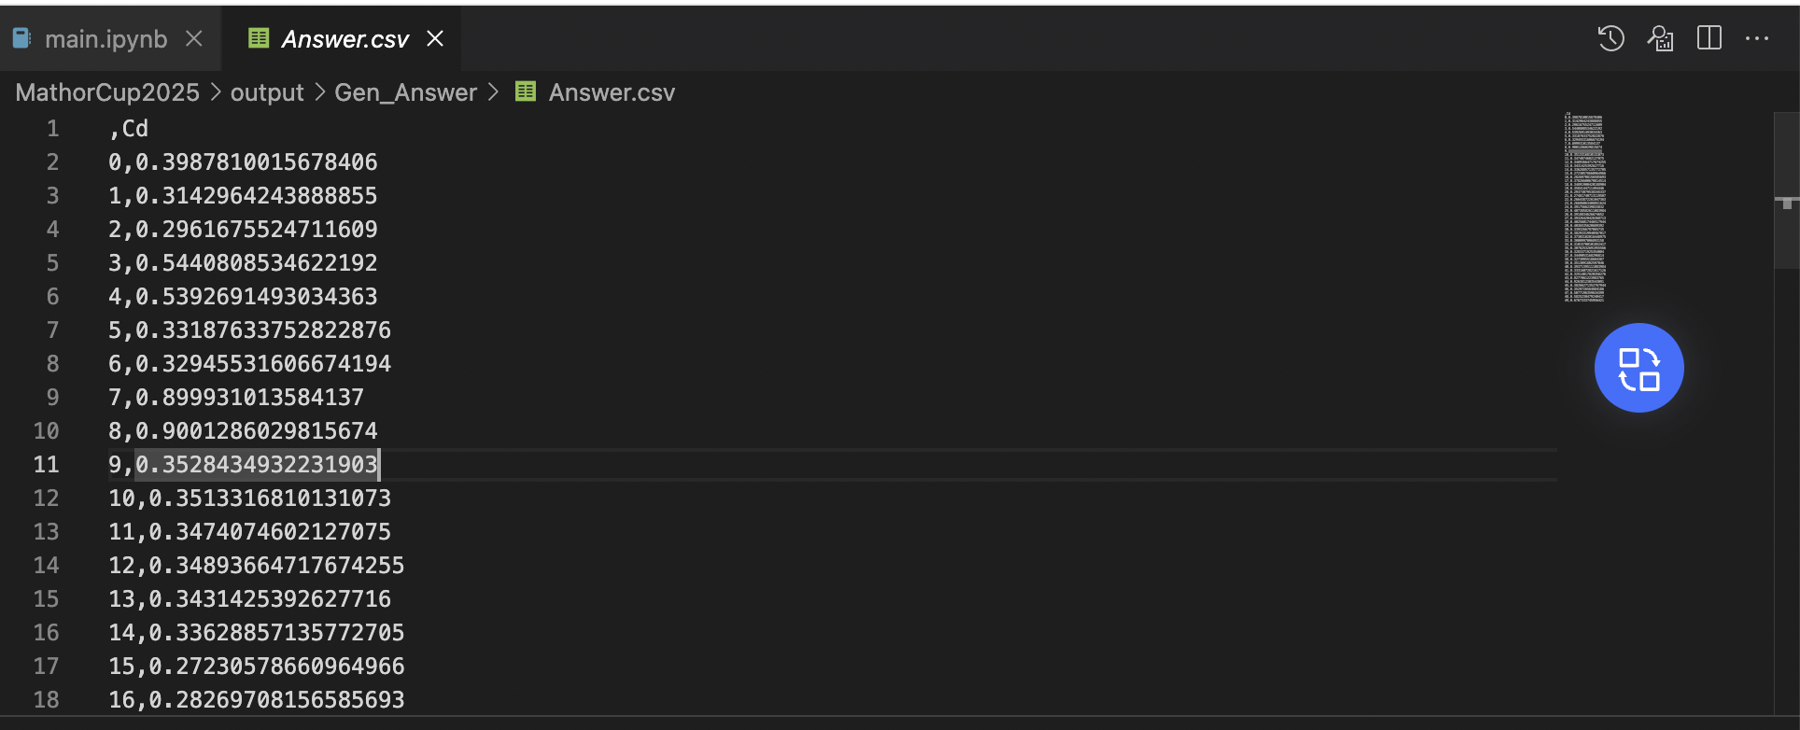
模型参数权重文件
风阻系数预测结果文件
./output/Gen_Answer/Answer.csv

Slide 14
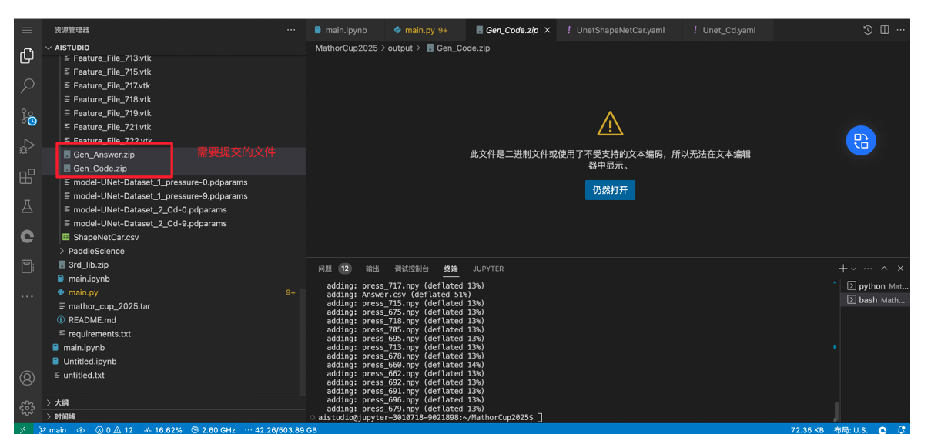
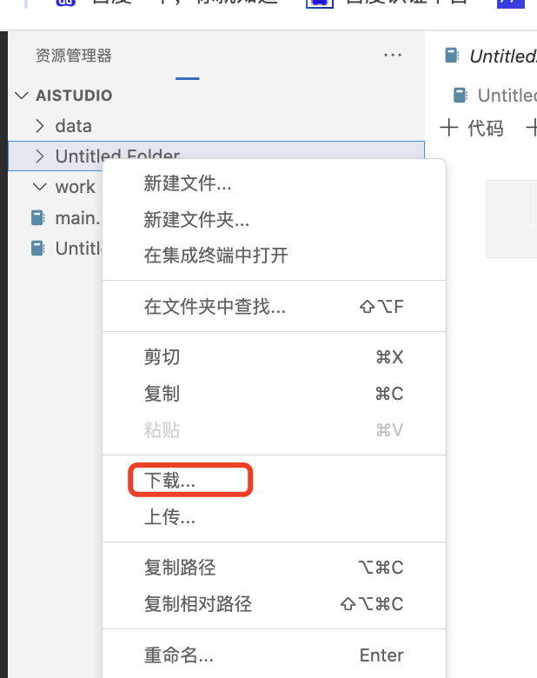
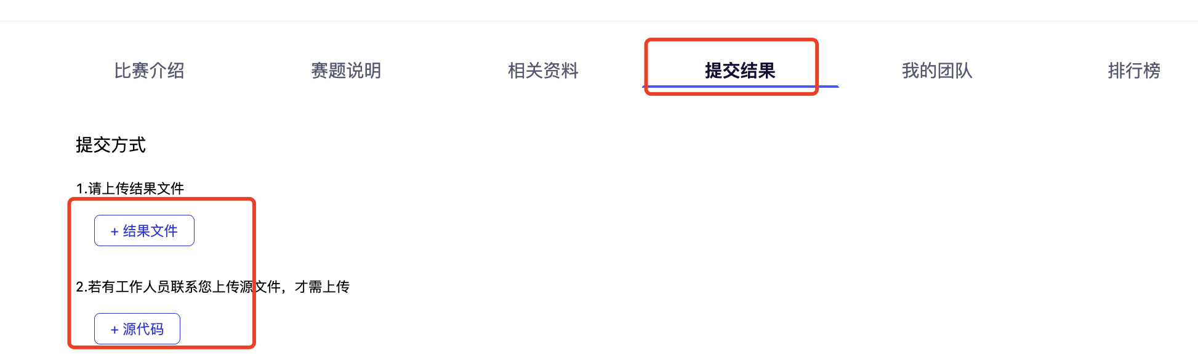
10.比赛提交文件为Gen_Answer.zip和Gen_Code.zip，右键点击此压缩包，出现如下弹窗，点击下载即可；两个压缩包下载后，回到比赛报名页面，点击提交结果，在结果文件上传Gen_Answer.zip，在源文件部分上传Gen_Code.zip

Slide 15
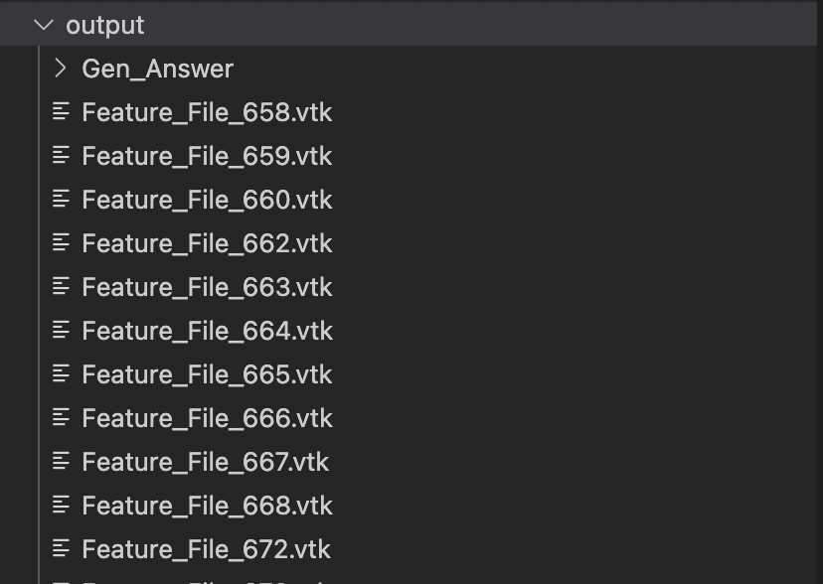
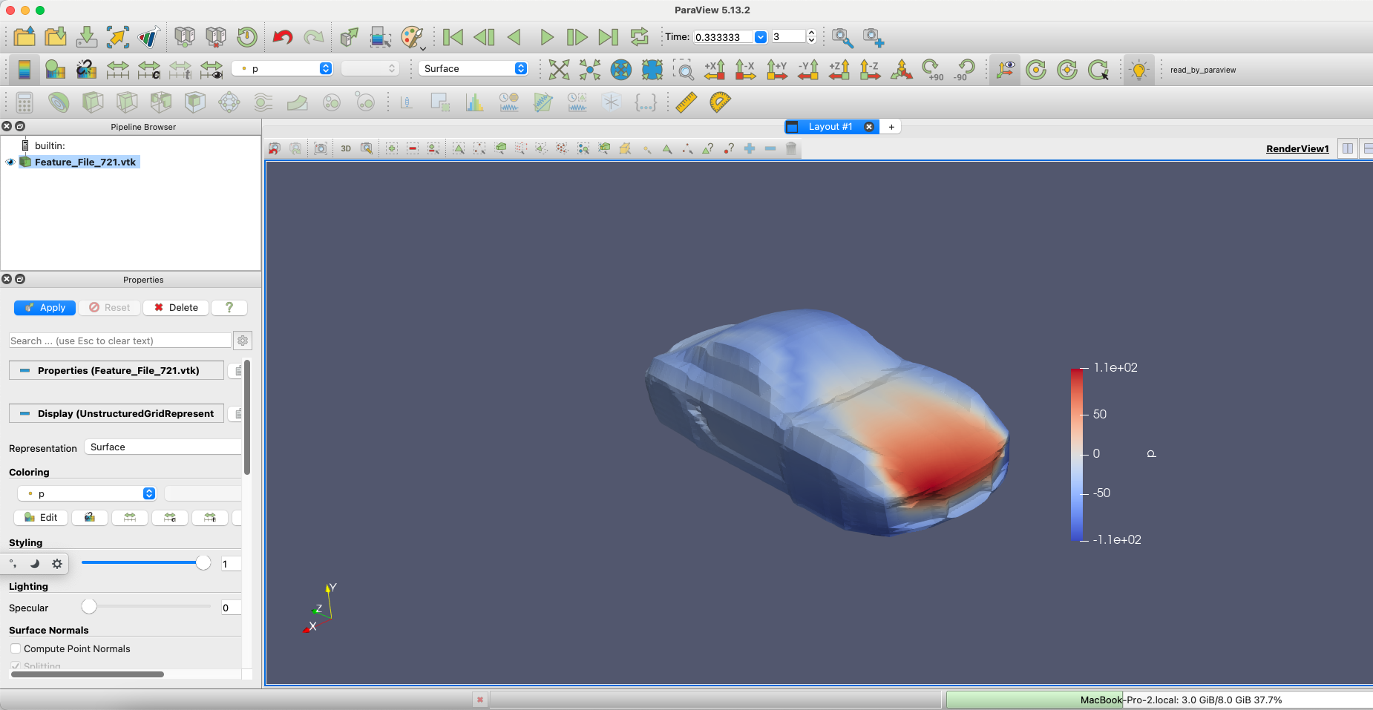
Ouput文件夹下的
Vtk可视化文件
https://paraview.org/

Slide 16
问题4：通过自主创新实验，从数据和模型中分析当前算法的特性，主要包括计算模型的计算复杂度和占用的物理空间、计算模型的模型参数量和计算模型的显存占用（GB为单位）。在全量非稀疏的测试数据上，达到压力场预测L2 相对平均误差低于0.4，Cd（阻力系数）误差小于80个counts的精度。
尝试在训练集数据上设置不同输入稀疏采样率(稀疏数据10% 50% 100%)
尝试修改训练集数量(100, 200, 全量)
尝试修改神经网络超参数(比如层数，参数量，激活函数等)
根据上述实验在全量非稀疏测试数据集上的精度要求，完成论文实验描述并给出结论。
问题5: 尝试证明Transformer模型中的注意力机制是神经算子层的一个特例。

Slide 17
参考文献
[1] Lu L, Jin P, Pang G, et al. Learning nonlinear operators via DeepONet based on the universal approximation theorem of operators[J]. Nature machine intelligence, 2021, 3(3): 218-229.
[2] Chang A X, Funkhouser T, Guibas L, et al. Shapenet: An information-rich 3d model repository[J]. arXiv preprint arXiv:1512.03012, 2015.
[3] 陈凯,李佳琳,王朋波,等.基于几何信息神经算子的参数化汽车几何风阻预测模型[C]//中国汽车工程学会汽车空气动力学分会.2024中国汽车工程学会汽车空气动力学分会学术年会论文集.百度公司;北京汽车研究总院;清华大学自动化系;,2024:2-11.DOI:10.26914/c.cnkihy.2024.023235.
[4]https://www.paddlepaddle.org.cn/documentation/docs/zh/api/paddle/io/DataLoader_cn.html#dataloader
﻿[5]https://aistudio.baidu.com/activitydetail/1502019365?shared=1&sharedUserId=3010718
[6] Li Z, Kovachki N, Azizzadenesheli K, et al. Fourier neural operator for parametric partial differential equations[J]. arXiv preprint arXiv:2010.08895, 2020.

